Slide 1
Linked Lists 鏈結串列
林劭原老師

Slide 2
Linked Lists
Linked Lists
林劭原 老師
4.1 singly linked list(又叫做chain)
4.4 circular linked list
4.10 doubly linked list

Slide 3

Singly Linked Lists(also called Chains)
Linked Lists
林劭原 老師
我們之前學的資料結構(array,stack,queue,matrix…)用的是sequential representation(循序表示法)，特性是：successive elements of a list are located a fixed distance apart.例如：
1. If $a_{ij}$ is stored at location $L_{ij}$, then $a_{i,j+1}$ is stored at location $L_{i,j+1}$.
2. If the $i$-th element in a queue is stored at location $L_{i}$, then the $(i+1)$-th element is stored at location $\left(L_{i}+1\right)\%n$ for circular representation.
3. If the topmost element of a stack is at location $L_{T}$, then the element beneath it is at location $L_{T}−1$.

Slide 4
Singly Linked Lists(also called Chains)
Linked Lists
林劭原 老師
For sequential representation, insertion and deletion of arbitrary elements become expensive(可能要做很多data movements).
For example：
BAT,CAT,EAT,FAT,HAT,JAT,LAT,MAT,OAT,PAT,RAT,SAT,VAT,WAT
Insert GAT：
Delete LAT：
In sequential representation, physical order is the same as logical order.

Slide 5
Singly Linked Lists(also called Chains)
Linked Lists
林劭原 老師
 | data | link
1 | HAT | 15
2
3 | CAT | 4
4 | EAT | 9
5
6
7 | WAT | 0
8 | BAT | 3
9 | FAT | 1
10
11 | VAT | 7
 | … | …
Chapter 4 要學的資料結構用的是 linked representation(鏈結表示法).
Linked representation 解決了sequential representation 怕 insert 和 delete 的問題.
它的特性是：successive elements of a list may be placed anywhere in memory.
first | → | BAT |  | → | CAT |  | → | EAT |  | → | … | → | WAT | 0

Slide 6
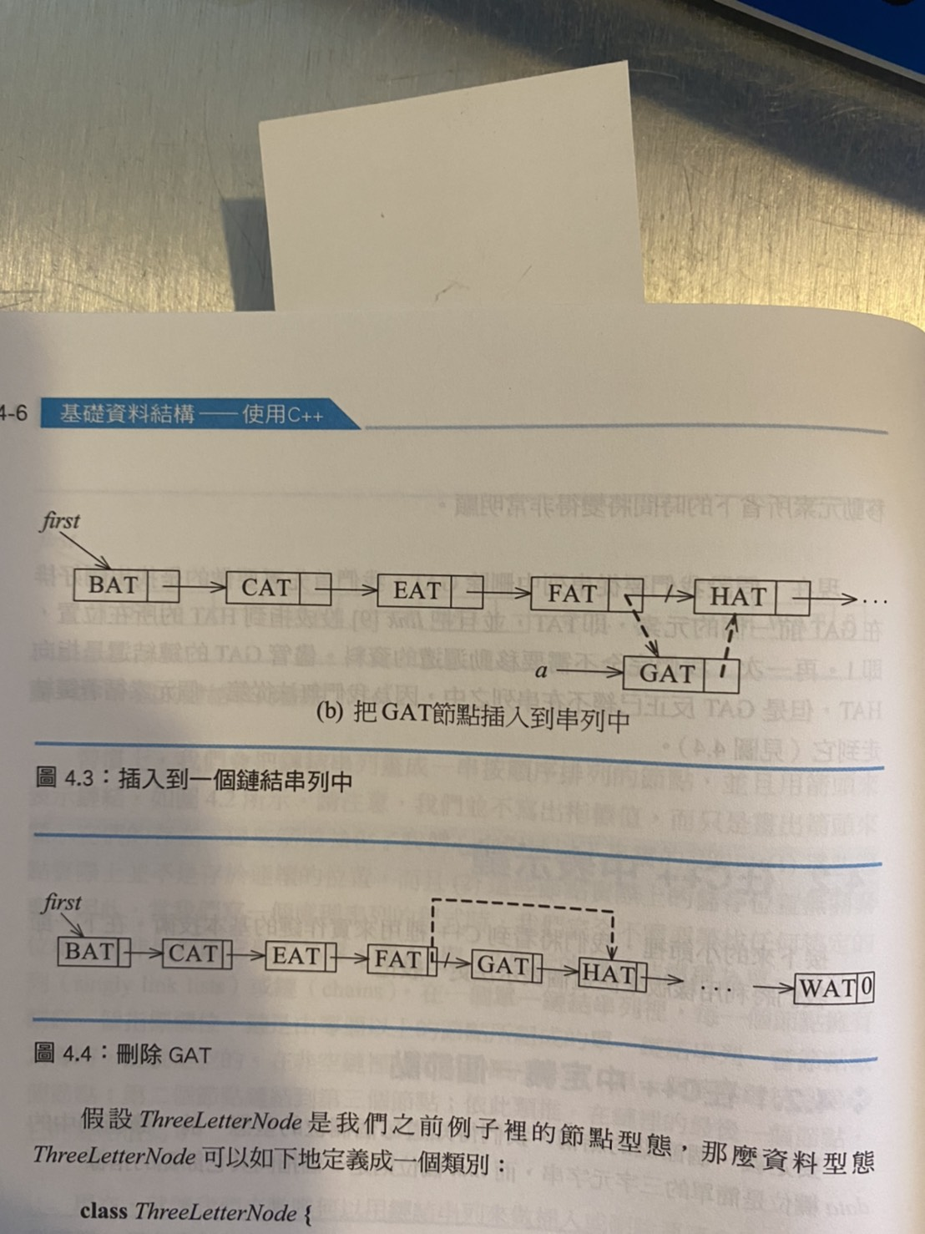
Singly Linked Lists(also called Chains)
Linked Lists
林劭原 老師

Slide 7
Singly Linked Lists(also called Chains)
Linked Lists
林劭原 老師
In linked representation, physical order may not be the same as logical order.
Linked representation 也有其缺點:怕 random access, 同時, 存 links 也要額外花 memory.

Slide 8
Singly Linked Lists(also called Chains)
Linked Lists
林劭原 老師
To insert the data item GAT between FAT and HAT, the following steps are adequate:
1. Get a node (say,a) that is currently unused.
2. Set data field of a to GAT.
3. Set link field of a to point to the node after FAT, which contains HAT.(先)
4. Set link field of the node containing FAT to a.(後)
可發現：沒有 data movements

Slide 9
Singly Linked Lists(also called Chains)
Linked Lists
林劭原 老師
delete:
雖然 GAT 的 node 仍指向 HAT，但 GAT 的 node 卻已不屬於此 lists 中了
可再次發現:沒有data movements

Slide 10
Representing Chains in C++
Linked Lists
林劭原 老師
class Chain; // forward declaration
class ChainNode{ friend class Chain; private: char data[3]; ChainNode *link; }
Class Chain{ public: // chain operations private: ChainNode *first; }
由於 ChainNode 形成 Chain ，因此，以 class ChainNode 和 class Chain 來完成。
在觀念上，Chain 中有 ChainNode
但是我們不知道 Chain 中有多少個 ChainNode?因此實作上，只在 Chain 中存first.
在這個解法中，宣告兩個classes。其中 Chain 為 ChainNode 的 friend，因此，Chain 可讀取 ChainNode 的 private data members.

Slide 11
Pointer Manipulation in C++(C++裡的指標處理)
Linked Lists
林劭原 老師
If x is a pointer variable, then the expression x+1 is valid, but may have no logical meaning.
If x and y are pointer variables of the same type, then x == y, x != y, x == 0, x != 0 are all valid.
x = y; 和 *x = *y ; 並不相同:
(a) (b) x = y (c) *x = *y
x→ | a |  |  |  | a |  |  | x→ | b
x→ | b |  |  | x→ y→ | b |  |  | y→ | b

Slide 12
Chain Manipulation Operations
Linked Lists
林劭原 老師
介紹 3 個 chains 的 functions, 目的: create a chain with two nodes, insert a node into the chain, delete a node from the chain. 這裡的做法沒有加上 a header node.

Slide 13
Chain Manipulation Operations
Linked Lists
林劭原 老師
class Chain;
class ChainNode{ friend class Chain; public: ChainNode(int element = 0,ChainNode *next = 0){ data = element; link = next; } private: int data; ChainNode *link; };
Class Chain{ public: void Create2(); //create a chain with two nodes void Insert50(ChainNode *x); //insert 50 到 x 所指的 node 後面 void Delete(ChainNode *x, ChainNode *y); // delete x 所指的節點，設 x 的 predecessor 是 y private: ChainNode *first; };

Slide 14
Linked Lists
林劭原 老師
Chain Manipulation Operations
Create a chain with two nodes as follows
void Chain::Create2(){ ChainNode *second = new ChainNode(20,0); //2nd node first = new ChainNode(10,second); //1st node }
first | → | 10 |  | → | 20 | 0

Slide 15
Linked Lists
林劭原 老師
Chain Manipulation Operations
加入50，有兩種可能: (1)原本的chain是空的 (2)原本的chian非空，insert 50到x所指的node後
void Chain::Insert50(ChainNode *x){ if(first) x->link = new ChainNode(50,x->link); //當first非NULL時，(first)得true else first = new ChainNode(50,0); }

Slide 16
Linked Lists
林劭原 老師
Chain Manipulation Operations
去掉 x 所指的節點，有兩種可能: (1)x是list的第一個節點，這是first是x (2)x有predecessor(前者)是y
void Chain::Delete(ChainNode *x, ChainNode *y){ if(x == first) first = first->link; //當x是list的第一個節點 else y->link = x -> link; }

Slide 17
Linked Lists
林劭原 老師
Chain Manipulation Operations
上面的做法沒有加上a header node, insert和delete都有(1)(2)兩情況要處理。下面的做法加上 a header node，為方便，假設 header node 的初始 data 是-1，但不取用它。

Slide 18
Linked Lists
林劭原 老師
Chain Manipulation Operations with a Header Node
Create a chain with two nodes as follows
void Chain::Create2(){ ChainNode *temp = new ChainNode(20,0); temp = new ChainNode(10,temp); first = new ChainNode(-1,temp); }
void Chain::Insert50(ChainNode *x){ x->link = new ChainNode(50, x->link); }
Void Chain::Delete(ChainNode *x,ChainNode *y){ y->link = x->link; }
first | → | 10 |  | → | 20 | 0

Slide 19
Linked Lists
林劭原 老師
Chain Manipulation Operations
常做的動作有 insertAtFront, insertAtBack, deleteFromFront, deleteFromBack
分別表示：由chain的前方insert, 後方insert, 前方delete, 後方delete.
後面的做法除了加上a header node, 並且加上 last 指向最後一個節點

Slide 20
Linked Lists
林劭原 老師
class Chain;
class ChainNode{ friend class Chain; public: ChainNode(int element = 0,ChainNode *next = 0){ data = element; link = next; } private: int data; ChainNode *link; };
Class Chain{ public: Chain(); // constructor void insertAtFront(int element); // insert element at the front void insertAtBack(int element); // insert element at the back void deleteFromFront(int &element); // delete element at the front void deleteFromBack(int &element); // delete element at the back private: ChainNode *first; // 多一個header node, first指在它上面 ChainNode *last; // last 指向最後一個節點。注意:ChainNode *first, last;是錯的 };

Slide 21
Linked Lists
林劭原 老師
Chain::Chain(){ first = new ChainNode(-1,0); // header node last = first; }
void Chain::insertAtFront(int element){ ChainNode *temp = new ChainNode(element, first->link); // 新增 a node 要放在最前面 first->link = temp; // the front node 變了，first->link 改為指向它 if(first == last) last = temp; }
void Chain::insertAtBack(int element){ last->link = new ChainNode(element,0) //新增 a node 要放在最後面 last = last->link; // the last node 變了，last 改為指向它 }

Slide 22
Linked Lists
林劭原 老師
Chain::deleteFromFront(int &element){ ChainNode *temp = first->link; // temp 指向 the front node element = temp->data; // 取出 the front node的data並存入element first->link = temp->link; // 移除 the front node(是指在chain中移除它) delete temp; // 歸還 the front node所指向的記憶體 }
Chain::deleteFromBack(int &element){ ChainNode *temp = first; // 和 deleteFromFront 不同，這裡需要找出last的前一點 while(temp->link != last) temp = temp->link; // temp指向last的前一點 element = last->data; // 取出 the last node的data並存入element temp->link = last->link; // 移除 the last node(是指在chain中移除它)，也可以寫成temp->link = 0 delete last; // 歸還 last 所指向的記憶體 last = temp; // last變了，它是原本 last 的前一點，亦即 temp }

Slide 23
Linked Lists
林劭原 老師
Chain Manipulation Operations
加上模板
走訪整個 chain
合併 2 chains
反轉 a chain

Slide 24
Circular Lists 環狀的鏈結串列
Linked Lists
林劭原 老師
將a singly-linked list 的最後節點(the last node)指向第一個節點(the first node)，就得到 a circular list.
first | → | BAT |  | → | CAT |  | → | EAT |  | → | … | → | WAT | 0
first | → | BAT |  | → | CAT |  | → | EAT |  | → | … | → | WAT | 0
↑_________________________________________________________________|

Slide 25
Circular Lists 環狀的鏈結串列
Linked Lists
林劭原 老師
對 circular list 而言，若只有 first 指標，則不論是insertAtFront或insertAtBack都會花很多時間，其原因是link的改變要知道the last node，而找出the last node要走訪整個list.
附帶一提:如何知道目前的節點(假設叫做current)是否為the last node?可用 current->link == first
對circular list而言，會多存last指標，或著就只存last指標，那麼不論是insertAtFront或insertAtBack都可以在O(1)time完成。

Slide 26
Doubly Linked Lists 雙鏈結串列
Linked Lists
林劭原 老師
對 singly linked list 而言，要刪除 x 就需要知道 x 的 predecessor，但是對 singly linked list 而言，要知道一個節點的 predecessor 並不容易，要從頭慢慢走訪。
對有些問題而言，雙向的(doubly) linked list是較好的選擇。
對 doubly linked list 而言，幾乎都會加上 header node 而且變成 circular.
doubly linked list 的節點至少有3個欄位(fields),書上取為data,left,right.
若 x 指向某節點，則 x equals to x->left->right equals to x->right->left

Slide 27
作業4:實作 Radix sort
Linked Lists
林劭原 老師
說明：吾人想利用 radix sort 進行PR值的排序，其中每個人的PR值為一個小數，整數部份介於0到99之間，小數部份只有一位。每次排序先輸入欲排序的人數(<100000)，而後輸入每個人的PR值進行排序。(100分)
舉例： 輸入：10 27.1 9.3 3.3 98.4 5.5 30.6 20 17.9 85.9 0.9 輸出：0.9 3.3 5.5 9.3 17.9 20 27.1 30.6 85.9 98.4
限制：需使用 linked list 儲存資料、函式庫只能使用 iostream
加分：重複執行直到使用者輸入0人(10分)，將所有變數和函式都包在class內(10分)

